Slide 1

快手转正考核—自我陈述
杨鼎超

Slide 2
基本信息
项目经历
实习经历
专长与不足
目 录

Slide 3
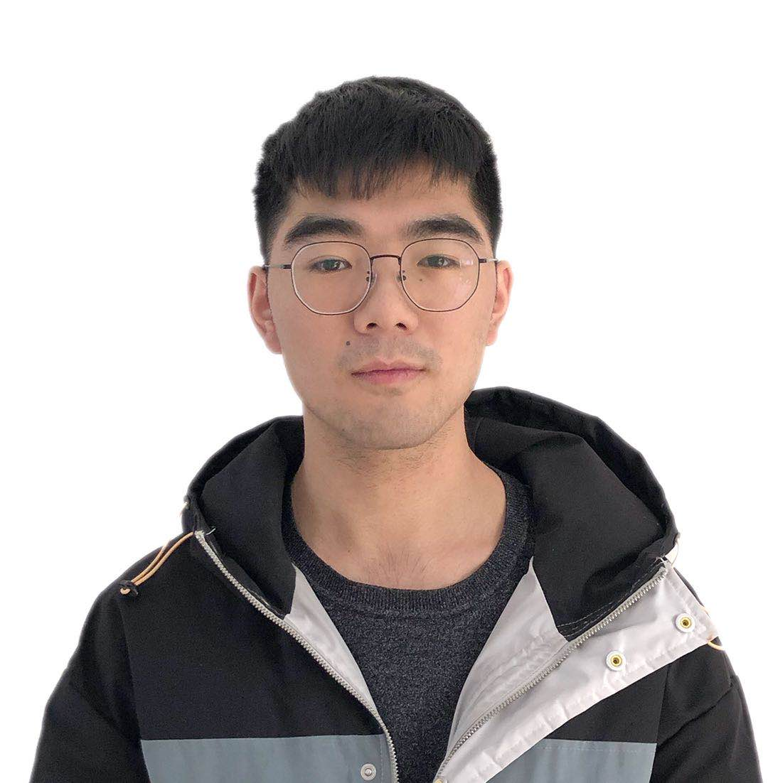
1/4 基本信息
杨鼎超
2015 — 2019 | 天津大学 | 光电信息工程（本科）
2019 — 2021 | 清华大学 | 电子与通信工程（硕士）
有志于计算机图形学方向

Slide 4
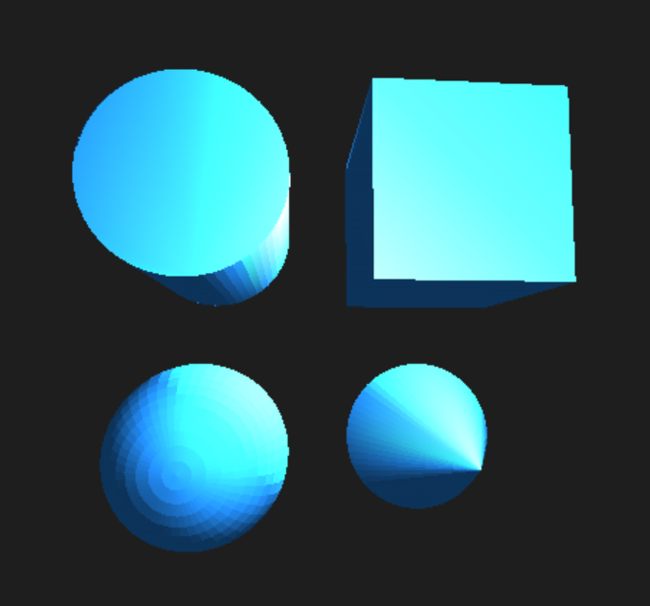
2/4 项目经历
渲染器项目：
Obj文件的加载
坐标变换与透视投影
摄像机场景漫游
Blinn-Phong光照
纹理贴图

Slide 5
3/4 实习经历
2019.09 — 2020.05 | 快手 Y-tech | 图像渲染实习生
—依赖OpenGL框架，编写shader，进行2D特效开发 —对已上线的视频特效进行性能优化 —在此期间，以第一发明人撰写了四篇专利
2020.06 — 2020.08 | 腾讯 IEG光子 | 游戏引擎实习生
—使用UE4开发小游戏demo —对项目组正在开发的游戏进行性能优化 —修复日常 Bug 和 Error

Slide 6
4/4 专长与不足
专 长
熟悉 C++、GLSL、python、lua
计算机图形学基础扎实
熟悉 sklearn 机器学习框架
数学功底扎实
不 足
对于计算机知识缺乏系统学习，如计算机网络、计算机组成等
对于C++不是特别熟悉

